Slide 1
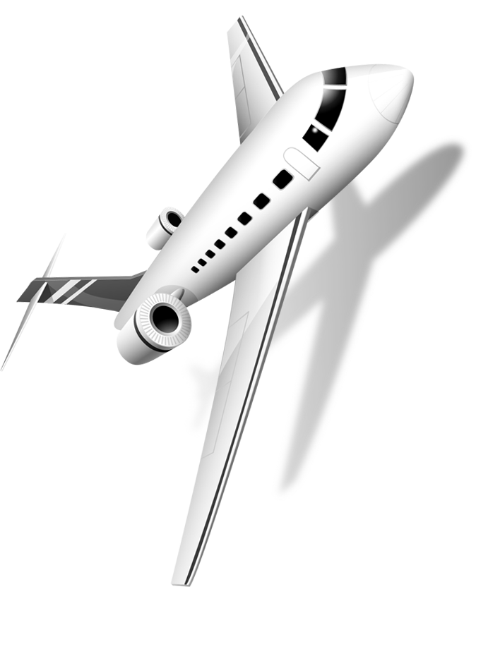
8.7 飞机为什么能上天

Slide 2
固体
液体
气体
液体和气体都没有一定的形状，但是具有流动性，因此，它们统称为流体。
我们已经学习了液体内部的压强及大气压强，它们都是流体静止时的压强，那么它们处于流动状态时的压强又如何呢？

Slide 3
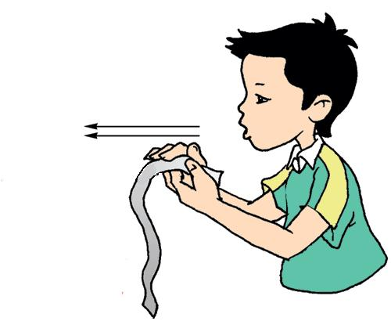
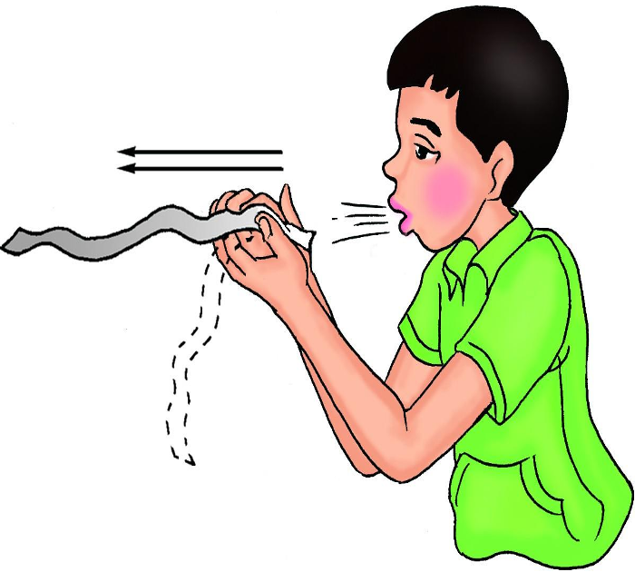
动手实验一：
1.手拿小纸条，在纸条上方轻轻吹气，我们发现小纸条往上飘了起来。
这说明在纸的上方吹气，上方空气流速增大，空气产生的压强会减小。而纸的下方没有吹气，流速小，压强比纸上方的压强大，纸的上、下方存在压强差，因而存在向上的压力差，所以纸会向上运动。

Slide 4
动手实验二：
2.拿两张纸，让其相互靠近，在中间往下轻轻吹气，我们发现纸互相靠近。
这说明纸中间往下吹气，中间空气流速增大，空气产生的压强会减小。而纸的两侧空气流速小，两侧压强比中间压强大，纸因的压力差而互相靠近。

Slide 5
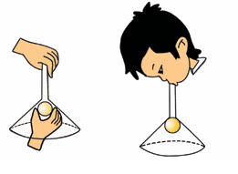
动手实验三：
通过漏斗向下吹气，乒乓球不会掉下来。
这说明漏斗口往下吹气，乒乓球上方空气流速增大，空气产生的压强会减小。乒乓球下方空气流速小，压强大，乒乓球因上下压力差而不掉下来。

Slide 6
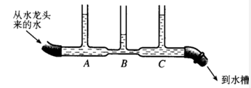
观察与思考：
1.如果把到水槽的口堵住，根据连通器原理，A、B、C三个水管液面相平；
2.当把到水槽的出水口打开后，由水龙头到水槽的水在流动，我们发现A、B、C三个水管液面不再相平（管道粗的A、C处液面高，管道细的B处液面低）。
可知：在流量相同情况下，B处管道细，水的流速快；能否得出：流速大的地方流体压强小呢？

Slide 7
一.流体的压强与流速的关系
大量实验表明：
流体流动时，流速大的地方压强小，流速小的地方压强大。
生活中还有哪些利用或防止流体压强的例子？

Slide 8
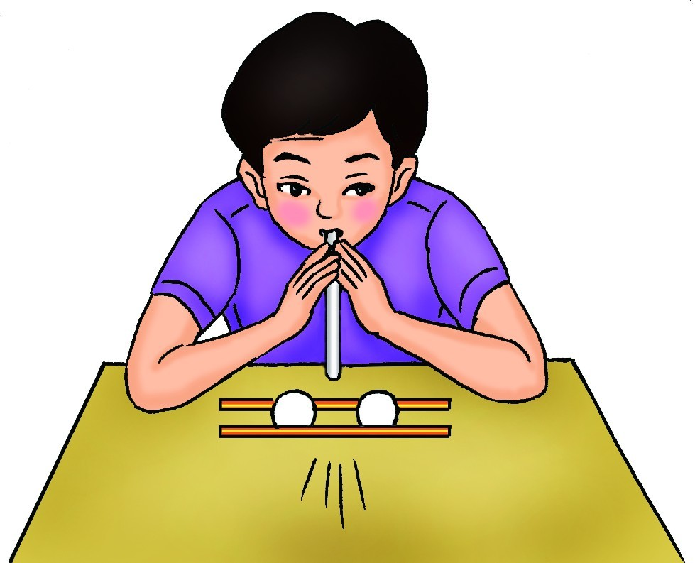
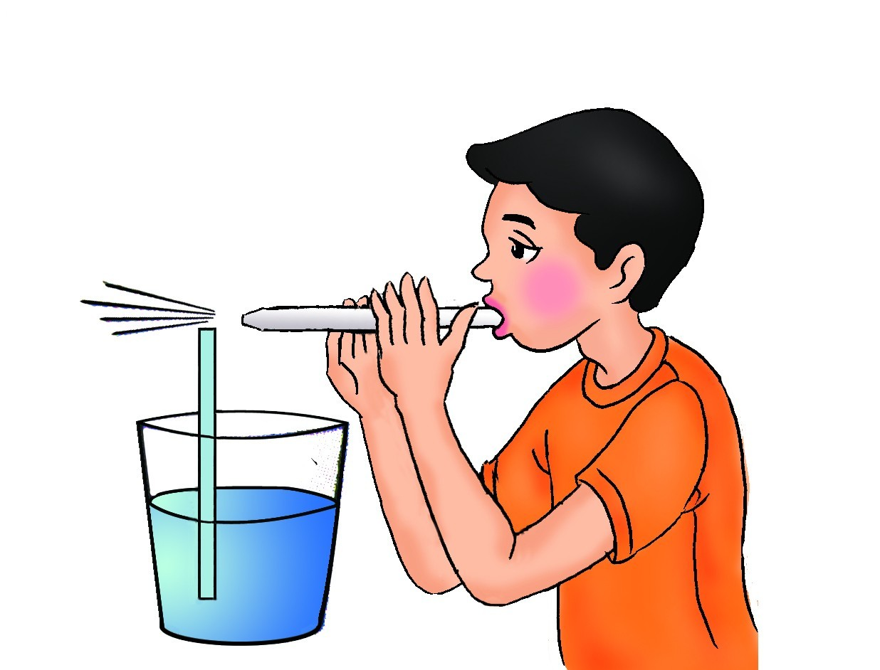
练一练：解释现象
（君子动口不动手）
如何让乒乓球相互靠近？
如何从吸管中喷出水雾？
如何让硬币会跳起越过前方格尺？
如何使杯中的乒乓球跳出？
对准两个乒乓球中间吹气。
对准插在水中的吸管吹气。
对着硬币上方沿着与抓桌面平行方向吹气。
对着乒乓球上方吹气。

Slide 9
二.飞机为什么能上天
机翼：上凸下平，呈流线型
流过机翼上方的空气流速大，压强小；
流过机翼下方的空气流速小，压强大。
产生向上的压力差

Slide 10
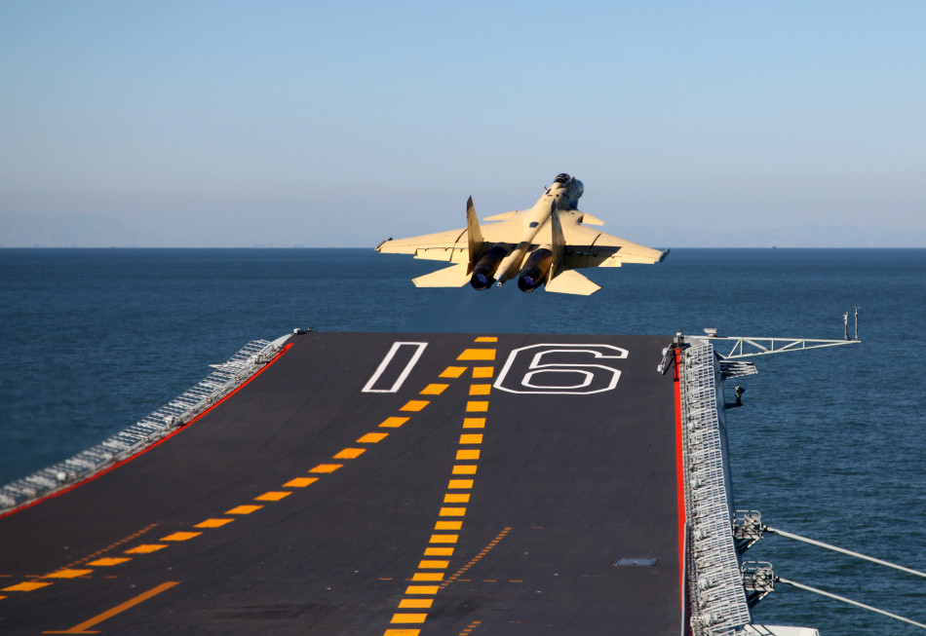
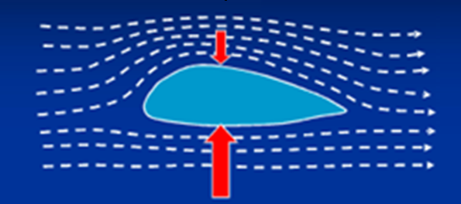
二.飞机为什么能上天
1.机翼受到向上和向下的压力差，就产生了作用在机翼上的向上的力，叫作举力或升力。
F升>G 起飞；
F升=G 匀速直线飞行
2.方向：竖直向上

Slide 11
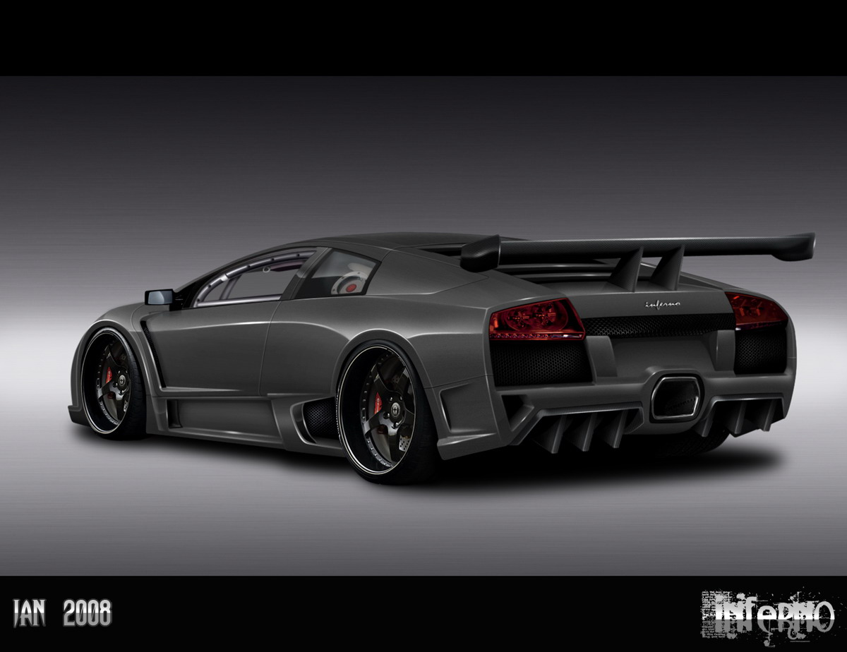
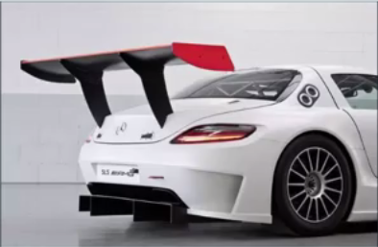
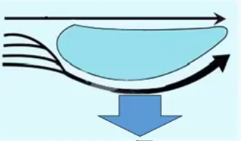
三.应用
1.赛车的尾翼（扰流板）
扰流板的作用：扰流板的下方气体流速大，压强小，所以上方大气会给汽车一个向下的压力，增加稳定性，加大了与地面的摩擦。

Slide 12
2.水翼船

Slide 13
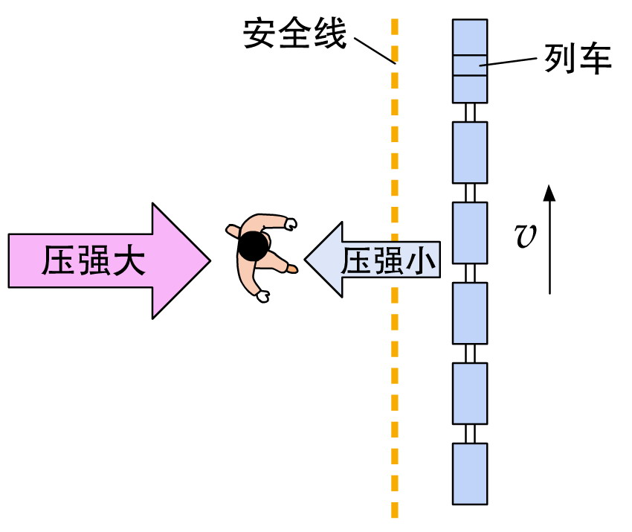
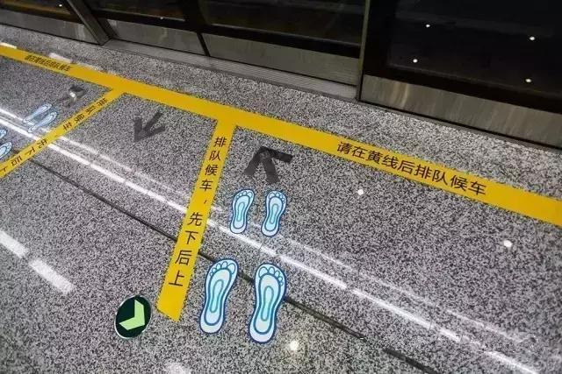
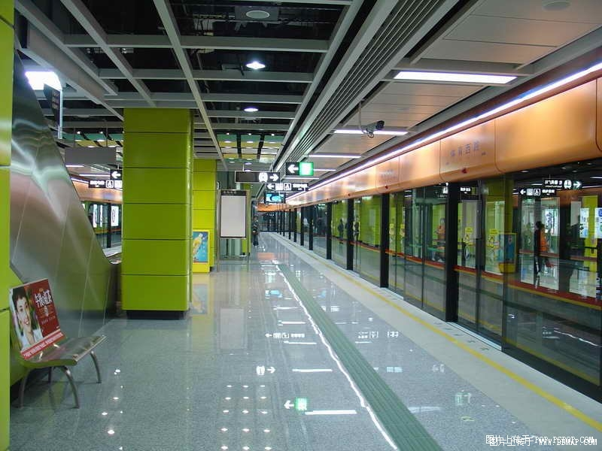
3.火车安全线
当列车驶过时，列车周围的空气流速增大，压强减小。此时如果人站在安全线以内，人身体前后有压强差，因而有压力差。这个压力差会把人压向列车，非常危险。所以人必须站在安全线以外的区域候车。

Slide 14
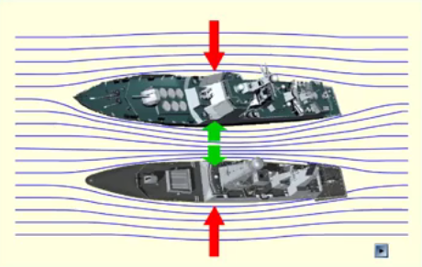
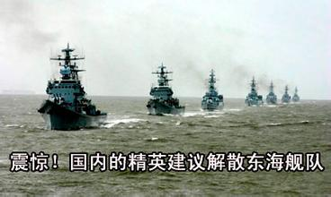
4.船并行易相撞
这是因为两船平行急速行驶时，他们中间水流的速度会大于两侧水流的速度。根据我们刚才的结论：流速大的地方压强小，所以两侧水的压强大于中间水的压强，因而会有压力差，会迫使两艘船撞到一起。

Slide 15
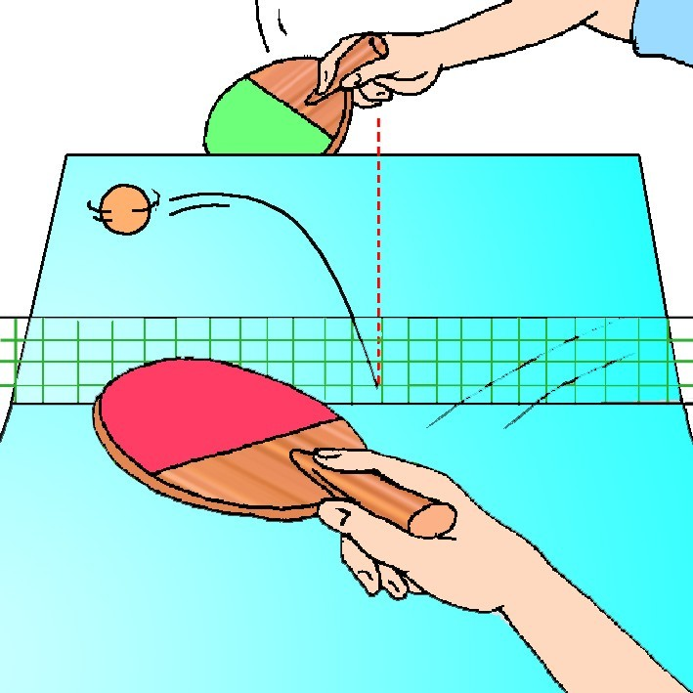
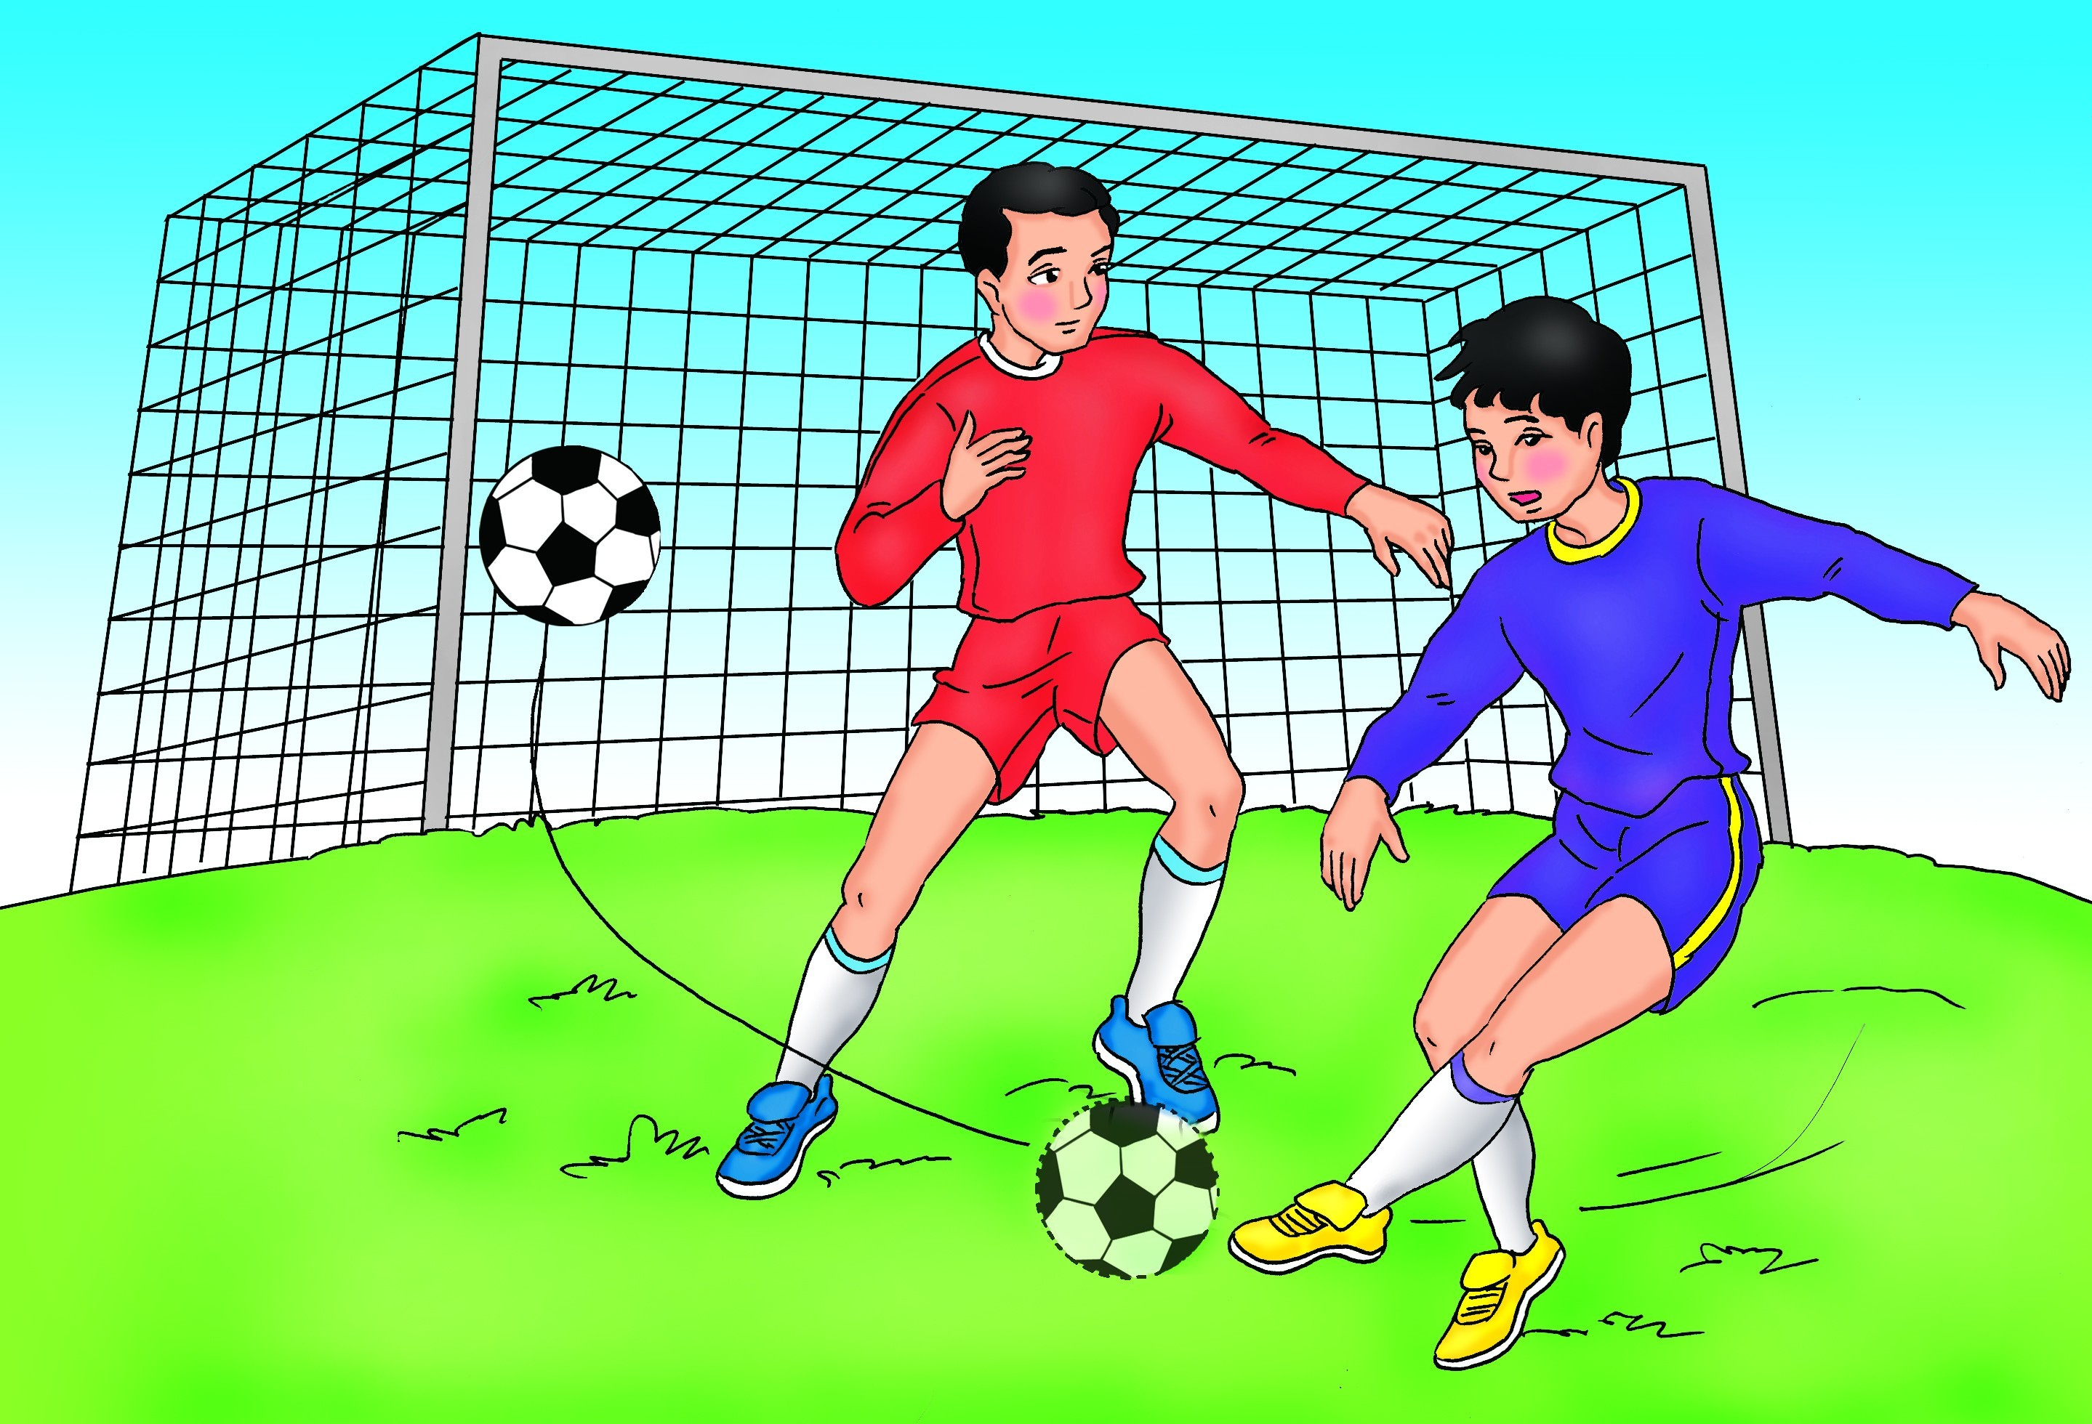
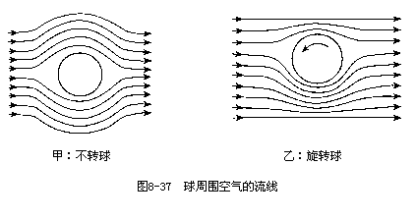
5.香蕉球或弧圈球
乒乓球运动员或足球运动员可以让球沿各种弧线运动，只要让球一边旋转，一边前进就可以了。这是因为球旋转时，在球的转动方向与前进方向相同的一侧，空气相对于球的流速小；在另一侧球的转动方向与前进方向相反，空气的相对流速大。于是就产生一个从流速小的地方指向流速大的地方的侧向力，使球的运动轨迹弯曲，形成所谓的弧圈球或香蕉球。

Slide 16
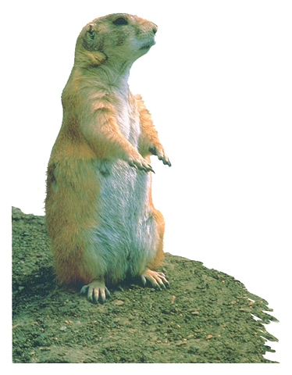
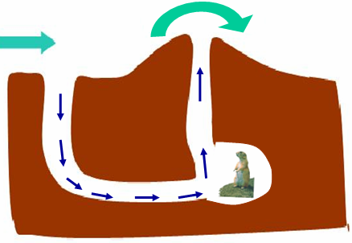
6.草原鼠的空调洞穴
非洲草原犬鼠洞穴的横截面示意图
当有风吹过时，圆形土堆处的空气流动速度比平口处快，压强较小，地面上的风就会在大气压的作用下从平口进入犬鼠的洞穴沿圆形土堆口流出，从而给犬鼠带来习习凉风。

Slide 17
小结：
1.液体和气体都没有一定的形状，但是具有流动性，因此，它们统称为流体。
2.流体流动时，流速大的地方压强小，流速小的地方压强大。
3.举力或升力：机翼受到向上和向下的压力差，就产生了作用在机翼上的向上的力。

Slide 18
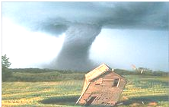
练一练：
1.龙卷风的实质是高速旋转的气流，它能把地面上的物体或人畜“吸”起卷入空中（如图所示），龙卷风能“吸”起物体的主要原因是（ ）。
A．龙卷风内部的气压远小于外部的大气压；
B．龙卷风增大了空气对物体的浮力；
C．龙卷风使物体受到的重力变小了；
D．龙卷风产生了强大的静电，将物体吸上天空
A

Slide 19
2.如图所示是一种水翼船，船体下安装了水翼。当船在高速航行时，水面下的水翼会使船体整体抬高从而减小水对船体的阻力。则水翼安装正确的是（ ）。
B

Slide 20
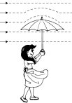
3.如图所示，小红同学撑一把雨伞在雨中行走，当一阵大风吹来，伞面向上翻起。出现这一现象的原因是（ ）
A．伞上方的空气流速大于下方，所以伞上方的压强大于伞下方的压强
B．伞上方的空气流速大于下方，所以伞上方的压强小于伞下方的压强
C．伞上方的空气流速小于下方，所以伞上方的压强大于伞下方的压强
D．伞上方的空气流速小于下方，所以伞上方的压强小于伞下方的压强
B

Slide 21
4.春天是放风筝的好季节。风筝在空气中飞行利用了下列什么原理（ ）。
A．风筝下方空气流动速度小，空气压强小；
B．风筝下方空气流动速度大，空气压强大；
C．风筝上方空气流动速度大，空气压强小；
D．风筝上方空气流动速度小，空气压强大
C
5.生活处处有物理，留心观察皆学问。下列生活中的现象及其解释正确的是（ ）。
A.啄木鸟的嘴很尖细，可以减小压强，从而凿开树干，捉到躲藏在深处的虫子；
B.打开高速行驶的大巴车车窗时，窗帘往外飘，是因为车外空气流速大，压强小；
C.水坝修建为上窄下宽是因为液体压强随深度增加而减小；
D.珠穆朗玛峰顶的大气压强比兰州市地面的大气压强大
B

